Slide 1
Neumann János élete
1. PROJEKT
2023
Bredács Goran, Eperjesi Péter, Moharos Dorián

Slide 2
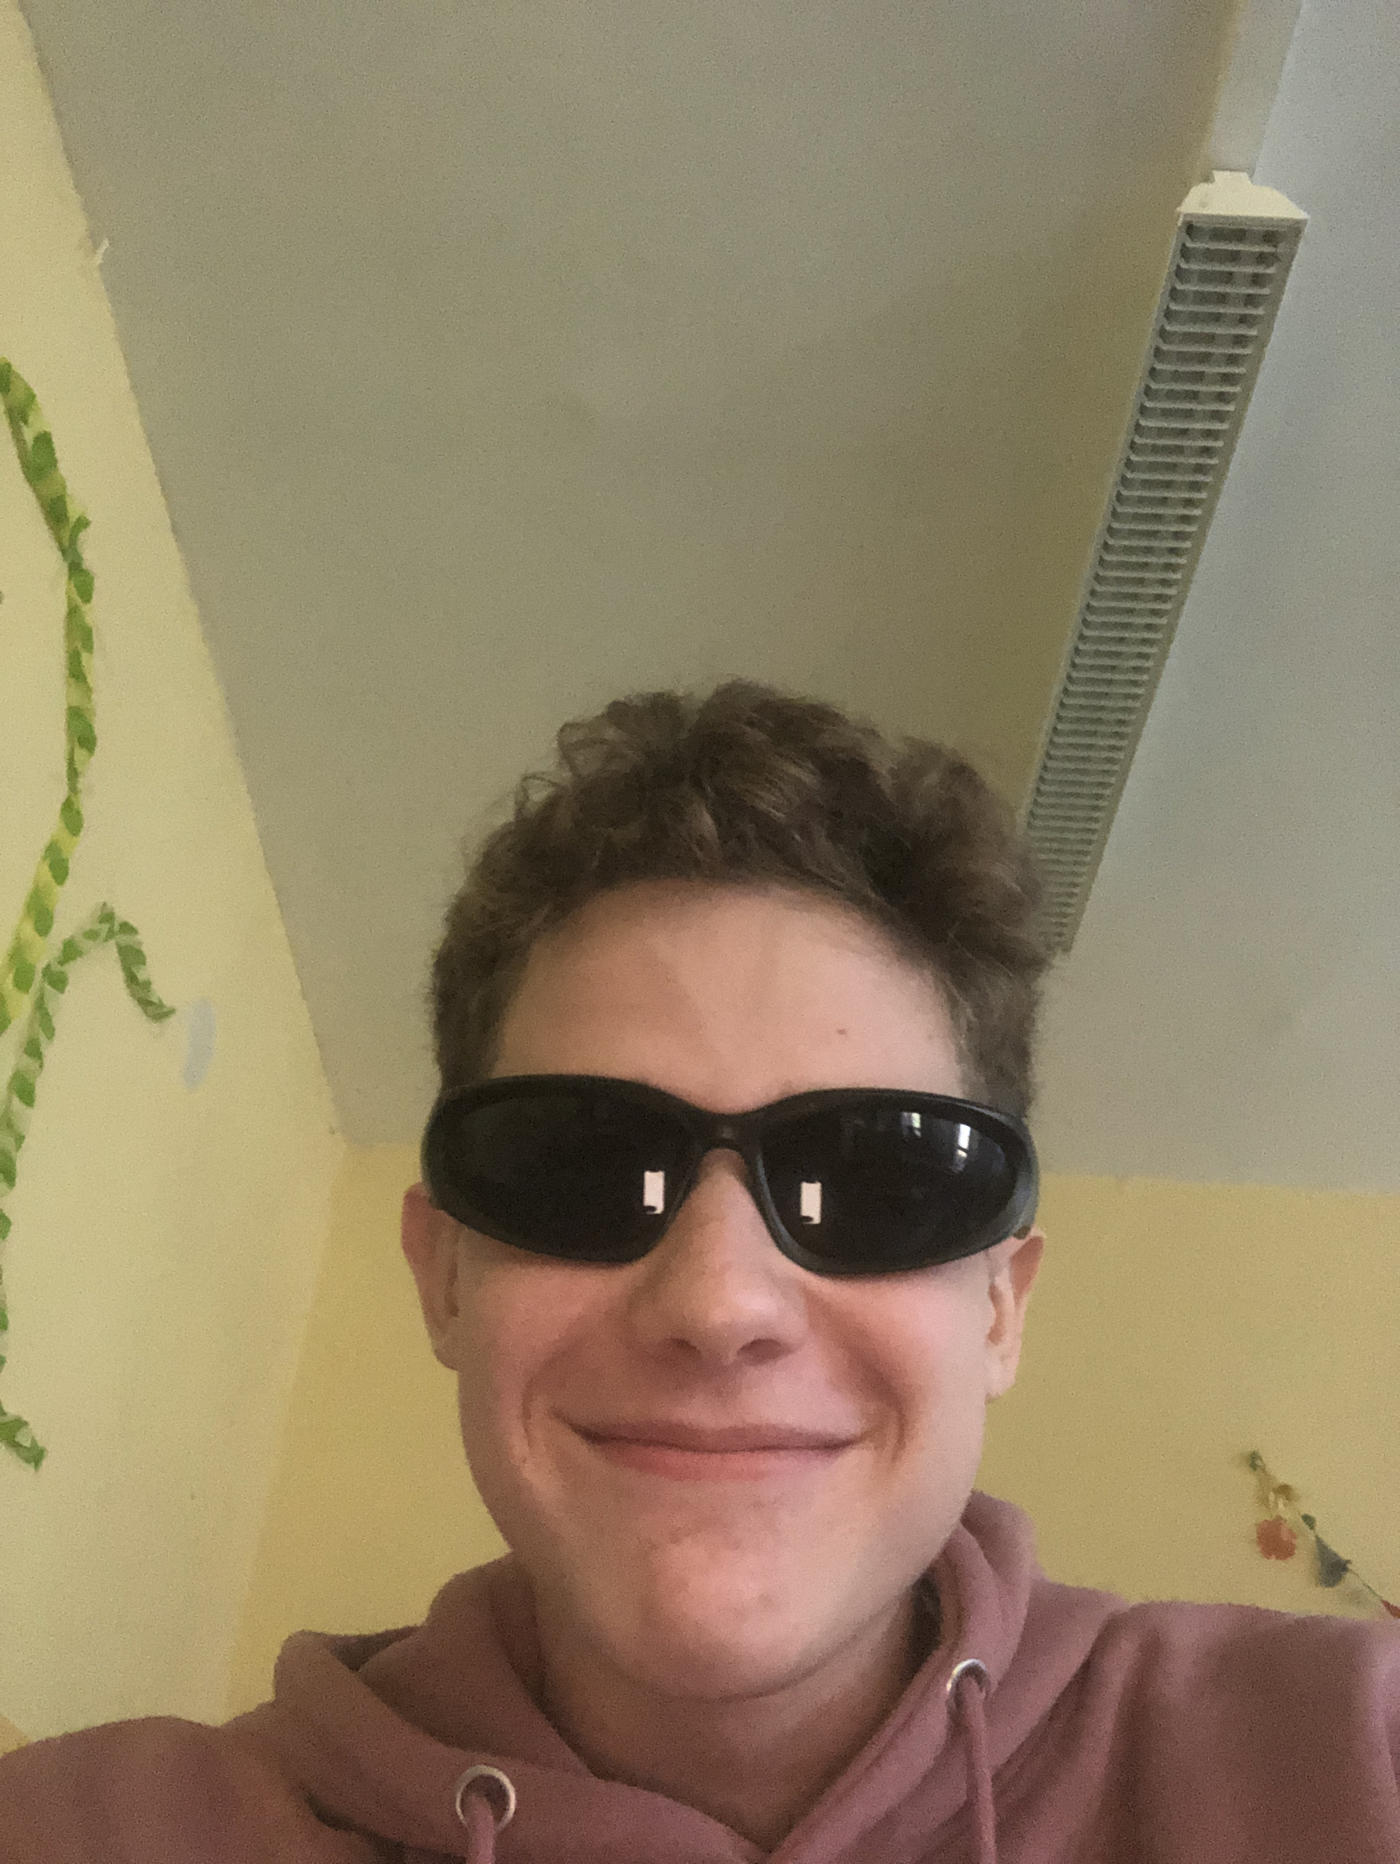
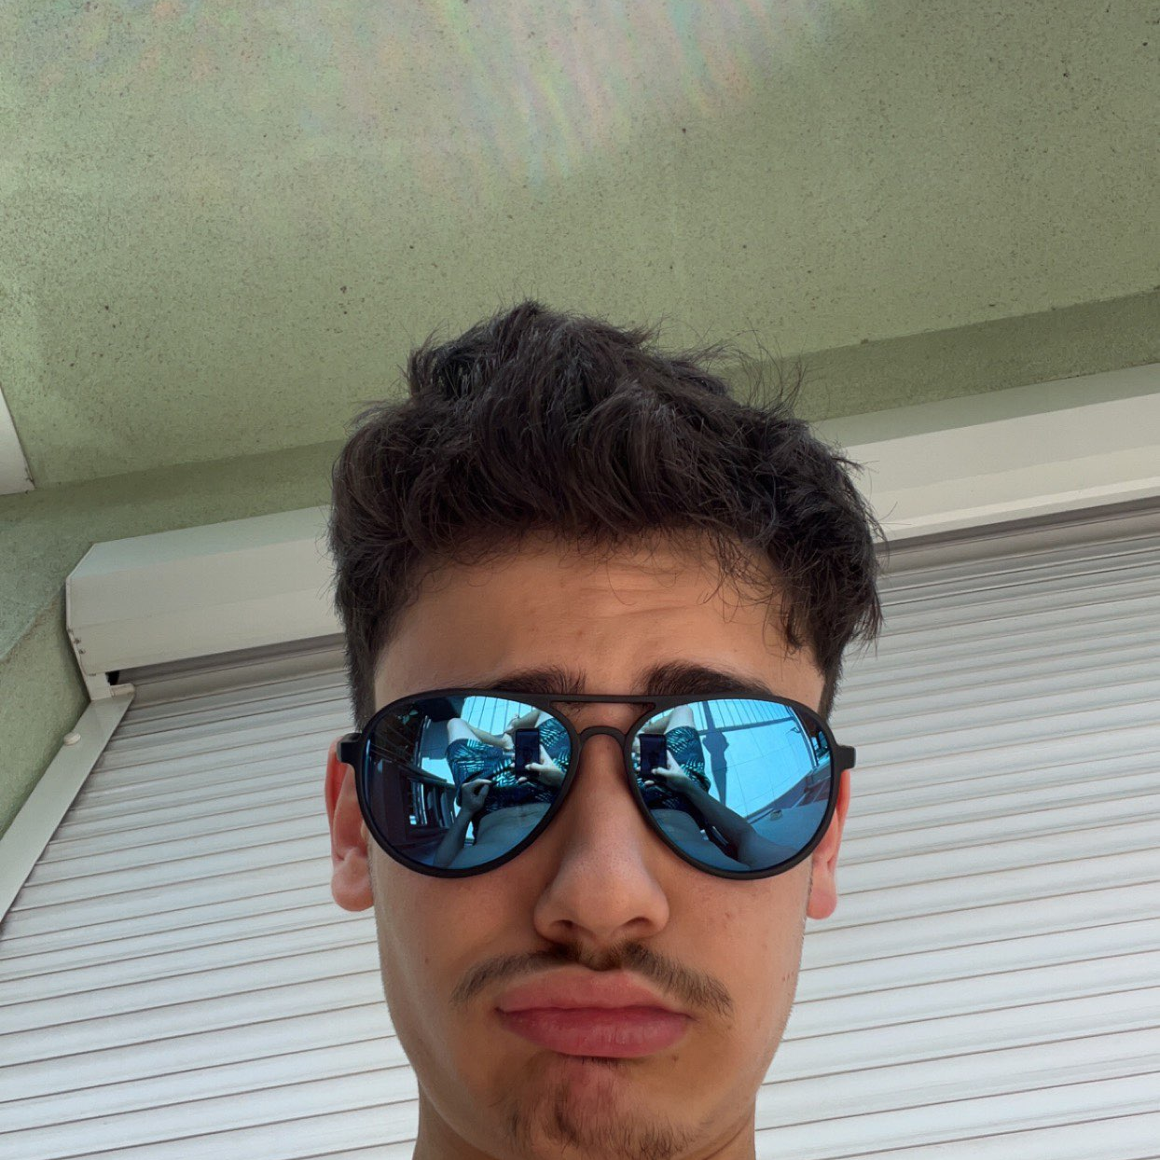
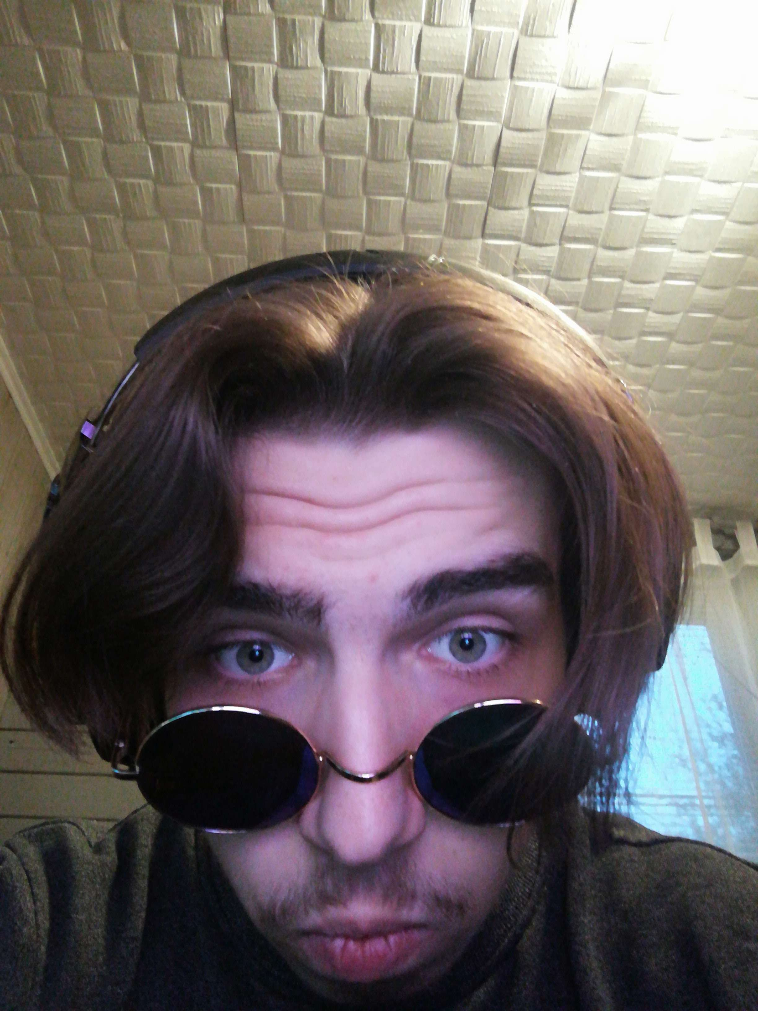
Csapatunk
Bredács Goran
Bemutató készítése
Főoldal készítése
GitHub felelős
Eperjesi Péter
Weboldal designer
Harmadik oldal elkészítése
Csapatmunka felelős
Moharos Dorián
Figma felelős
Második oldal elkészítése
Képek és szövegek gyűjtése

Slide 3
Munkafolyamat
Ötletelés
Gyűjtőmunka
Oldalak
Commitolás
Eldöntjük melyik témáról készítjük a projektet
Szövegek és képek gyűjtése
HTML és CSS oldalak felépítése, elkésztítése
Minden mentett munkát folyamatosan commitolunk
1
2
3
4

Slide 4
Három weboldal
01
02
03
Fő oldal
Neumann élete
Munkássága
Bemutatjuk az alap weboldalt
Alap információk Neumann János életéről és munkásságáról.
Kártyákkal lehet tovább navigálni az oldalakra
Információ Neumann családjáról és múltjáról
Amerikai életének leírása
Neumann foglalkozása, felfedezései
Neumann elvek

Slide 5
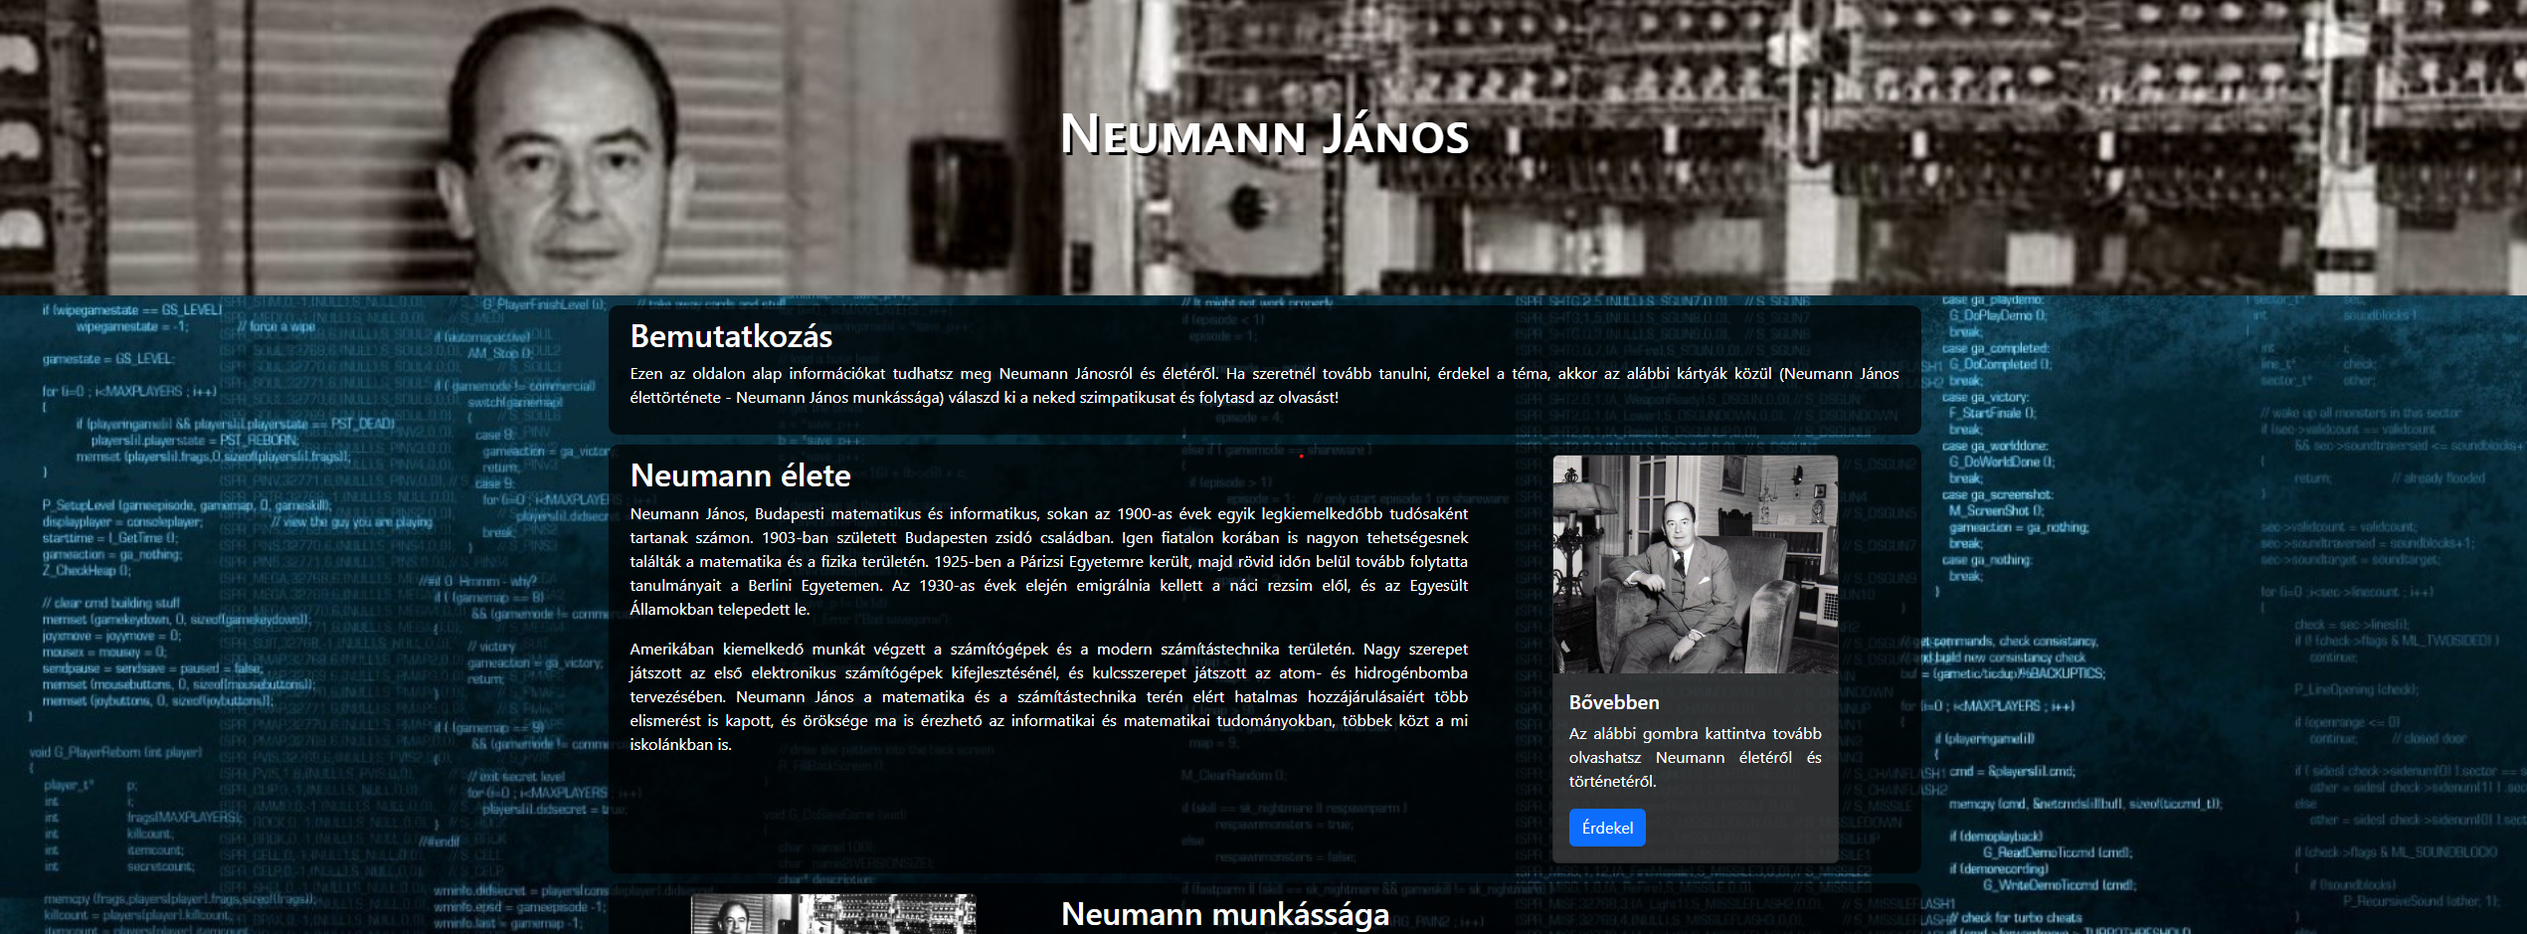
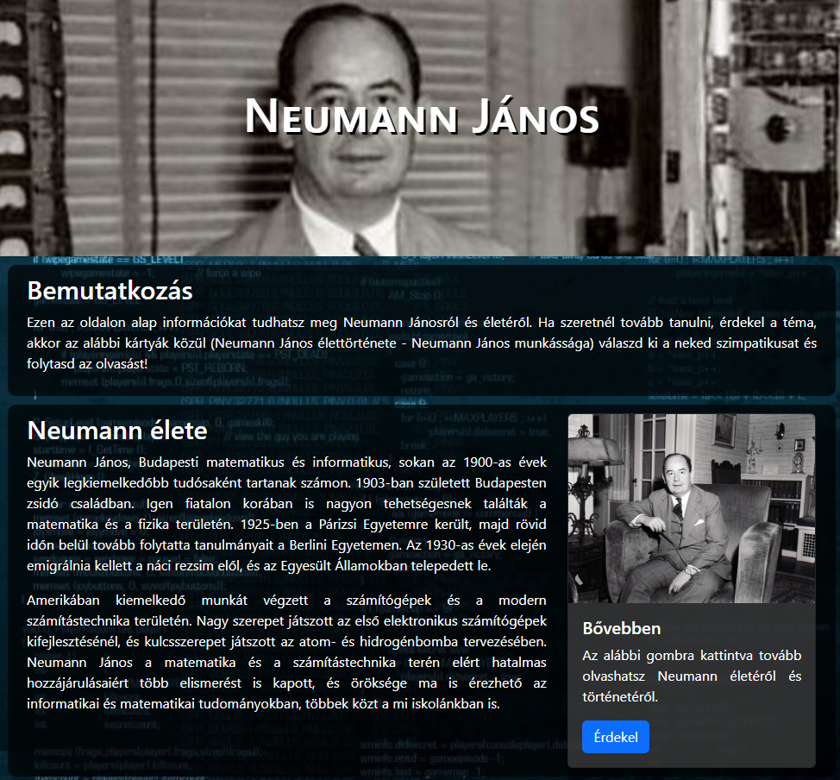
Reszponzív stílusok
Mind a két oldalt reszponzívvá tettük, így akármilyen eszközről látogatják a weboldalunkat, átláthatóan lehet majd navigálni.
A stílus a fejlécen kívül szinte az összes oldalon megegyezik a tökéletes összhang érdekében.
A weboldalt gombok segítségével lehet navigálni, így minél egyszerűbben vissza tudunk jutni a főoldalra, ahonnan meglátogathatjuk a másik oldalakat is.

Slide 6
Két részre osztás
Commitolás és wireframe
Weblapok készítése
A munkánkat a projekt egész során folyamatosan commitoljuk a GitHubra.
Mindenki a GitHub desktop alkalmazás segítségével tudta nyomon követni és folytatni a másik munkályát.
Wireframe elkészítésének az oldal alap terve után álltunk neki, hogy a végső eredmény mindenki elképzelésének megfeleljen.
A három weboldalt elosztottuk, így mindenki készített egy saját oldalt, egységes stílussal.
Bootstrap elemek alkalmazása:
Sorok és oszlopok
Reszponzív beállítások

Slide 7
Köszönjük a figyelmet
1. PROJEKT
2023
Please keep this slide for attribution

